Slide 1

PROJEKTY OBNOVY SILNIČNÍ VEGETACE
V PARDUBICKÉM KRAJI U SILNIC II. A III. TŘÍD
Ing. František Weisbauer - ekolog SÚSPk
Doubravice 98, Pardubice
frantisek.weisbauer@suspk.cz; 724 162 195
Seminář 28. dubna 2023 v Trpišově

Slide 2
Aktuální projekty
REVITALIZACE SILNIČNÍCH STROMOŘADÍ V LOZICÍCH
OBNOVA SILNIČNÍ DOPROVODNÉ VEGETACE
– KRALICKO 2019
DALŠÍ PROJEKTY SE REALIZUJÍ, NEBO PŘIPRAVUJÍ V RÁMCI MODERNIZACÍ SILNIC A BUDOVÁNÍ PŘIVADĚČŮ K D35
V REŽIMU VÝSTAVBY D35 JSOU U VYBRANÝCH PŘELOŽEK SILNIC II. A III. V RÁMCI VEGETAČNÍ ÚPRAV REALIZOVÁNY VÝSADBY DŘEVIN

Slide 3
PRÁVNÍ RÁMEC REVITALIZACE STROMOŘADÍ
Zákon 114/1997 Sb. o ochraně přírody a krajiny
§ 7 Ochrana dřevin
(3) Péče o dřeviny, zejména jejich ošetřování a udržování je povinností vlastníků. Při výskytu nákazy dřevin epidemickými či jinými jejich vážnými chorobami, může orgán ochrany přírody uložit vlastníkům provedení nezbytných zásahů, včetně pokácení dřevin.
POVINNOST JE, RESP. BY MĚLA BÝT PROPOJENA SE ZODPOVĚDNOSTÍ

Slide 4
PRÁVNÍ RÁMEC REVITALIZACE STROMOŘADÍ
Zákon 114/1997 Sb. o ochraně přírody a krajiny
§ 9 Náhradní výsadba a odvody
(1) Orgán ochrany přírody může ve svém rozhodnutí o povolení kácení dřevin uložit žadateli přiměřenou náhradní výsadbu ke kompenzaci ekologické újmy vzniklé pokácením dřevin. Současně může uložit následnou péči o dřeviny po nezbytně nutnou dobu, nejvýše však na dobu pěti let.
(2) Náhradní výsadbu podle odstavce 1 lze uložit na pozemcích, které nejsou ve vlastnictví žadatele o kácení, jen s předchozím souhlasem jejich vlastníka. Obce vedou přehled pozemků vhodných pro náhradní výsadbu ve svém územním obvodu po předběžném projednání s jejich vlastníkem.

Slide 5
PRÁVNÍ RÁMEC REVITALIZACE STROMOŘADÍ
Zákon 89/2012 Sb. ze dne 3. února 2012 v platném znění (Občanský zákoník)
Omezuje výsadbu stromů při hranici pozemků
§ 1017
Má-li pro to vlastník pozemku rozumný důvod, může požadovat, aby se soused zdržel sázení stromů v těsné blízkosti společné hranice pozemků, a vysadil-li je nebo nechal-li je vzrůst, aby je odstranil. Nestanoví-li jiný právní předpis nebo neplyne-li z místních zvyklostí něco jiného, platí pro stromy dorůstající obvykle výšky přesahující 3 m jako přípustná vzdálenost od společné hranice pozemků 3 m a pro ostatní stromy 1,5 m.

Slide 6
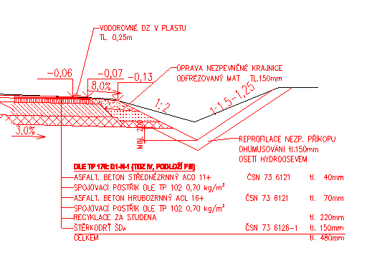
ZÁKLADNÍ TECHNICKÉ PARAMETRY – SILNIČNÍ PŘÍKOP
Vzorový řez okrajem vozovky se silničním příkopem
tloušťka konstrukční vrstvy vozovky se může měnit podle konkrétních podmínek
celková šířka silničního příkopu by se za obvyklých podmínek měla pohybovat v rozmezí 3,5-4,5 m
dno příkopu se musí, mělo by se, nacházet pod úrovní pláně

Slide 7
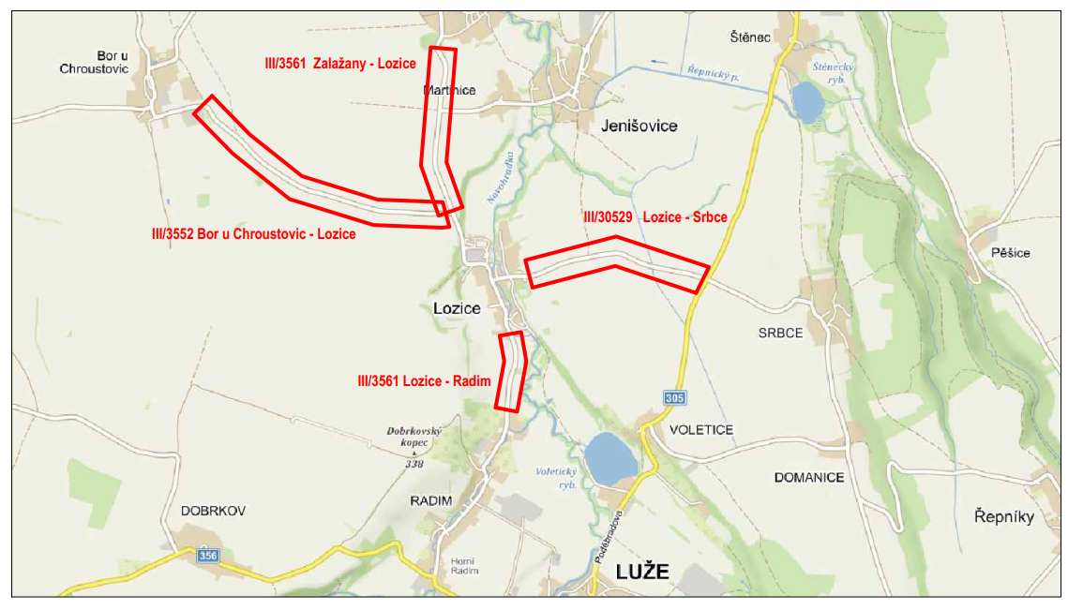
REVITALIZACE SILNIČNÍCH STROMOŘADÍ V LOZICÍCH

Slide 8
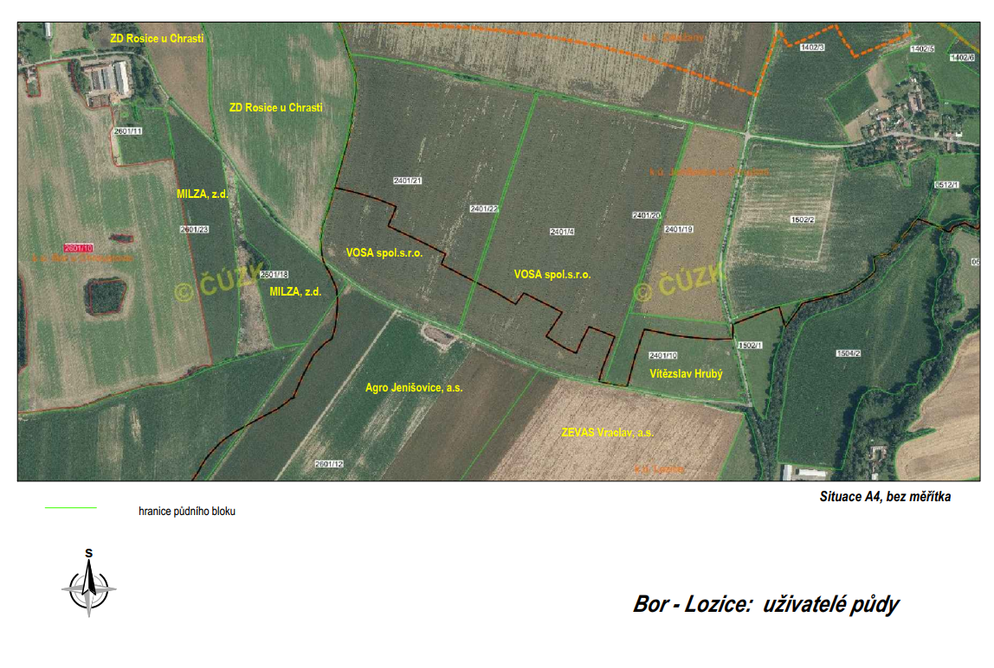
REVITALIZACE SILNIČNÍCH STROMOŘADÍ V LOZICÍCH
Uživatelé zemědělské půdy na pozemcích navazujících na pozemky s doprovodnou zelení komunikace
zdroj: Veřejný registr zemědělské půdy LPIS https://eagri.cz/public/app/lpisext/lpis/verejny2/plpis/

Slide 9
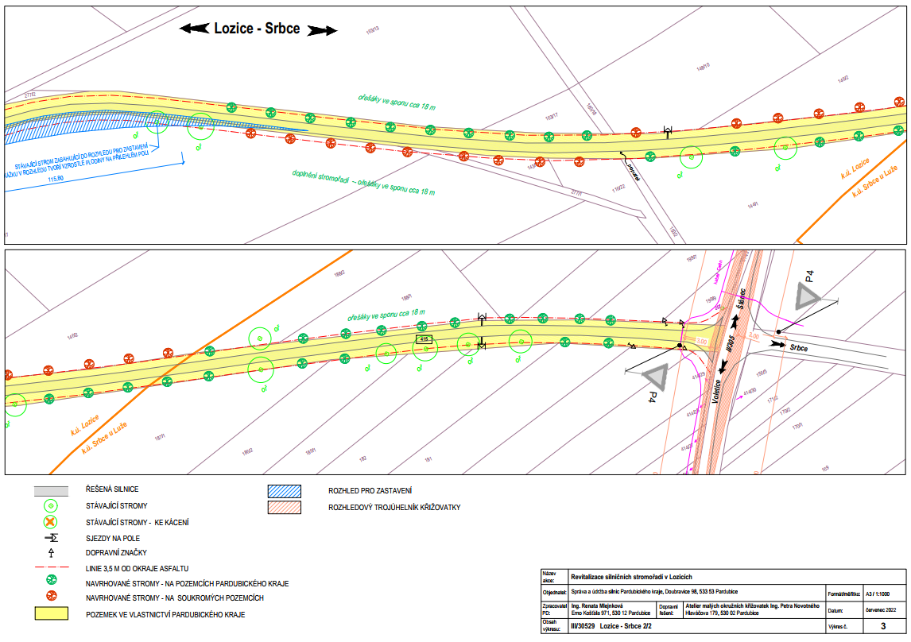
REVITALIZACE SILNIČNÍCH STROMOŘADÍ V LOZICÍCH
Přehledná situace o vlastnictví pozemků s doprovodnou zelení komunikace

Slide 10
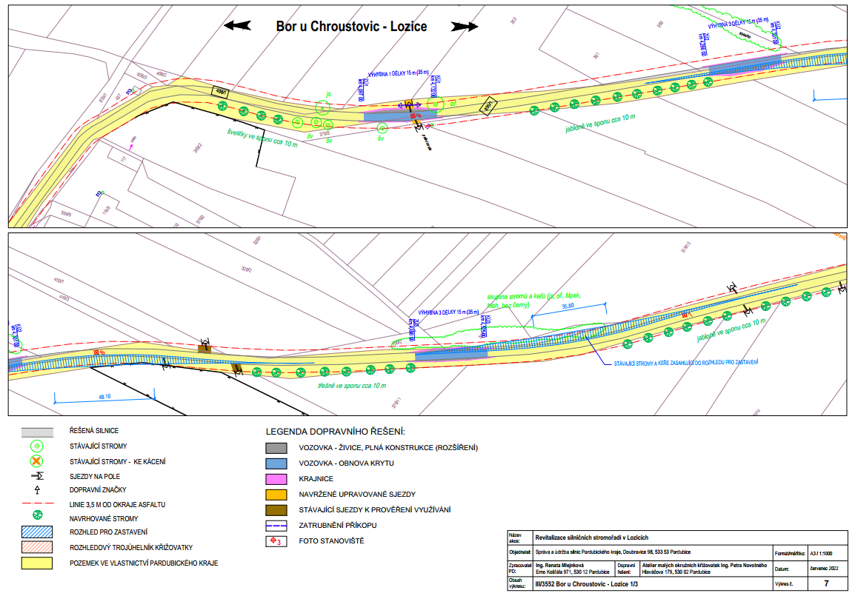
REVITALIZACE SILNIČNÍCH STROMOŘADÍ V LOZICÍCH
Přehledná situace o vlastnictví pozemků s doprovodnou zelení komunikace

Slide 11
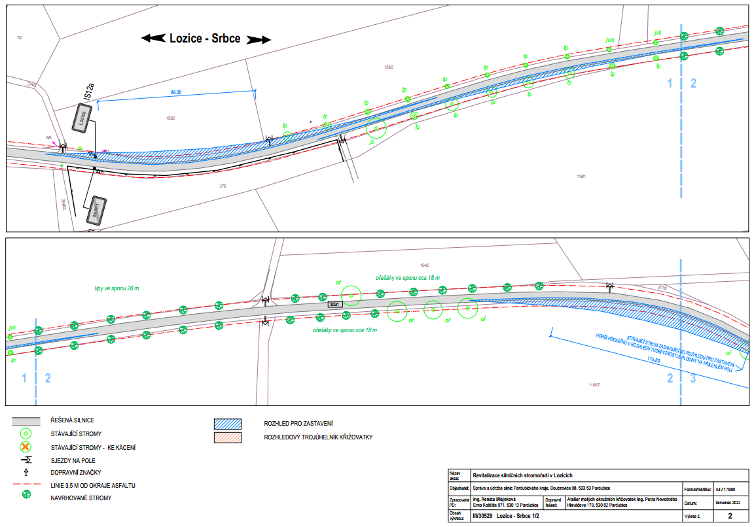
REVITALIZACE SILNIČNÍCH STROMOŘADÍ V LOZICÍCH

Slide 12
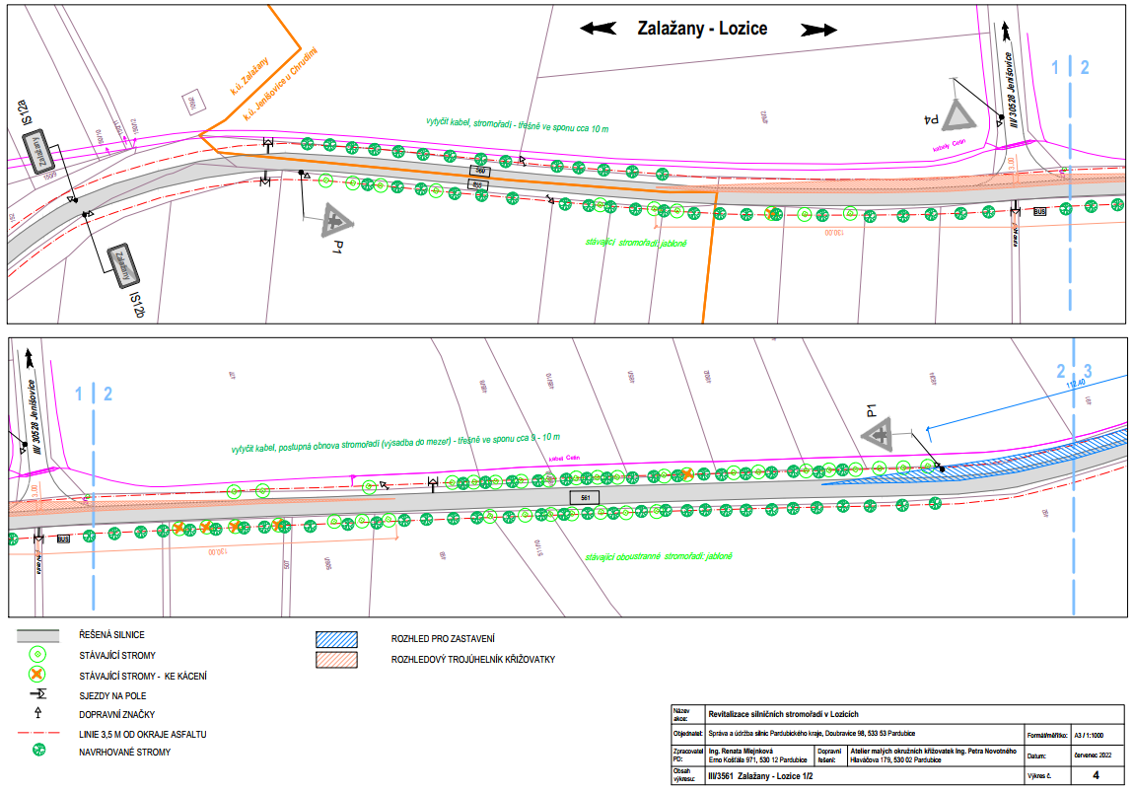
REVITALIZACE SILNIČNÍCH STROMOŘADÍ V LOZICÍCH

Slide 13
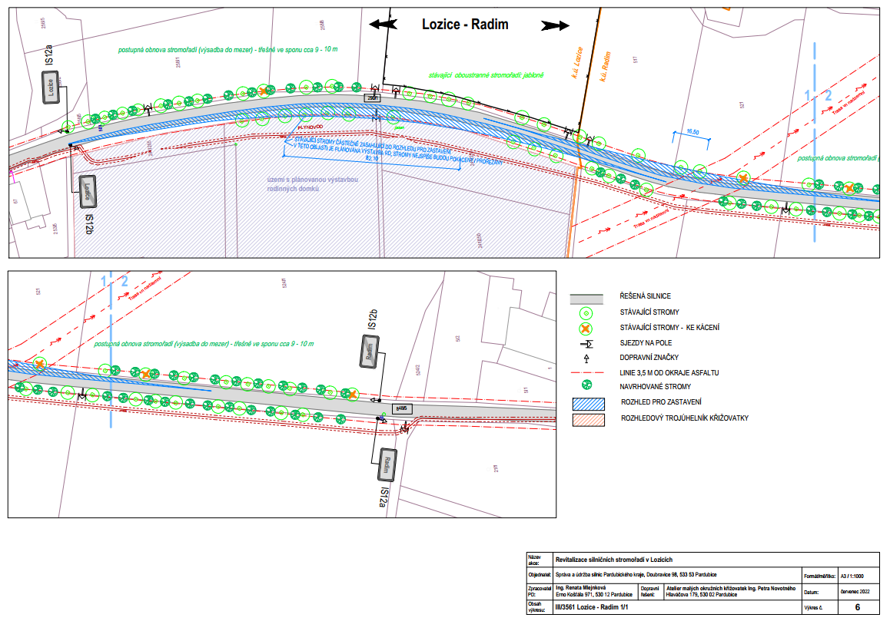
REVITALIZACE SILNIČNÍCH STROMOŘADÍ V LOZICÍCH

Slide 14
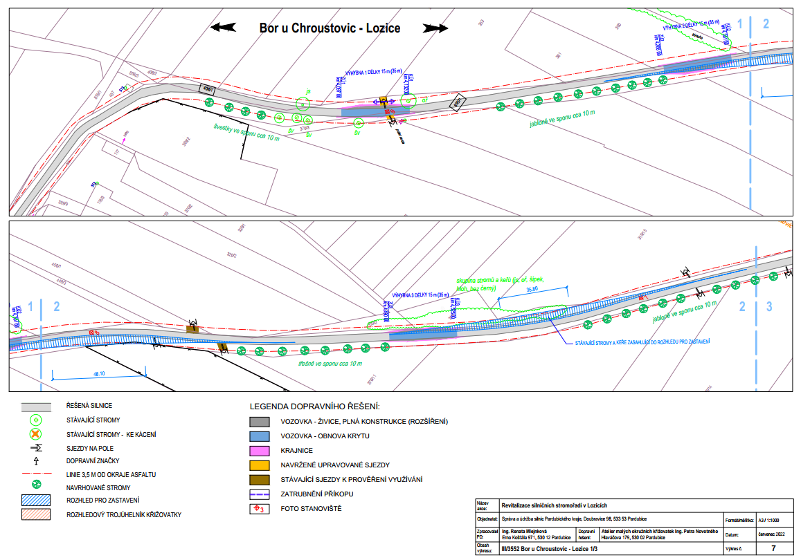
REVITALIZACE SILNIČNÍCH STROMOŘADÍ V LOZICÍCH

Slide 15
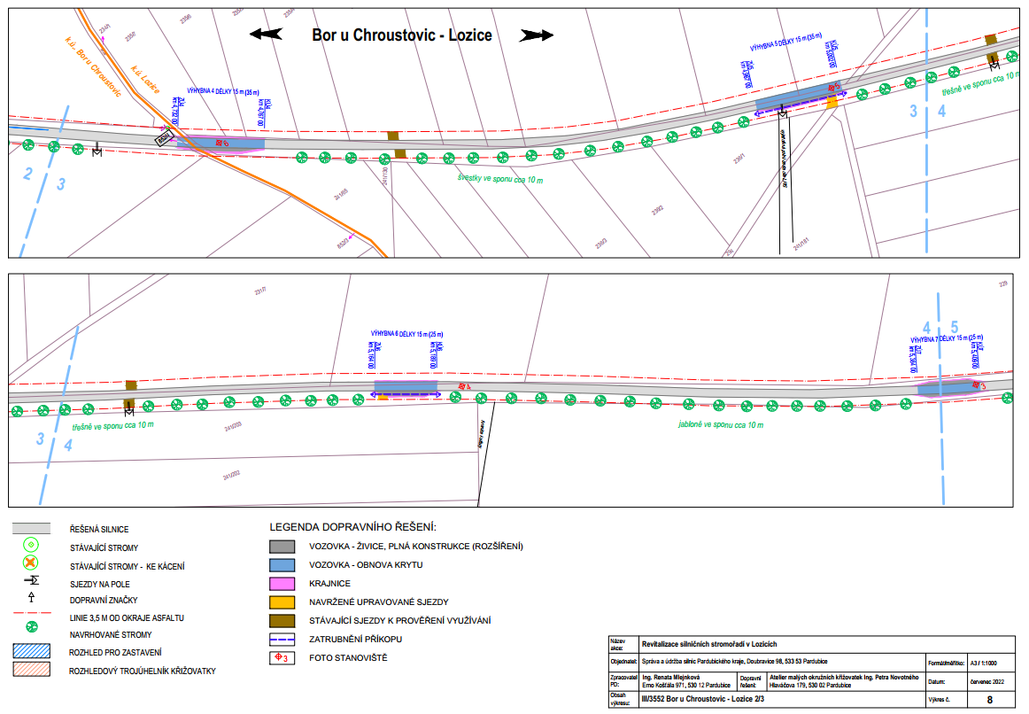
REVITALIZACE SILNIČNÍCH STROMOŘADÍ V LOZICÍCH

Slide 16
REVITALIZACE SILNIČNÍCH STROMOŘADÍ V LOZICÍCH
Vnější přímé náklady na PD (dopravní řešení, vegetační část) 135 tis.
Odhad celkových nákladů na PD, tj. k uvedené částce započítání odhadu nákladů na vytyčení a zaměření lokality vlastními silami, účast pracovníků SÚSPK, DI Policie, silničního správního úřadu, ŽP, OÚ či obcí, zástupců MAS Chrastecko a Košumbersko, atd. na jednáních, zastupitelstvech …
Hodnota projektové dokumentace cca 250 tis.
Před vlastní výsadbou je třeba počítat s přípravou území.
- obnova příkopů - náklad 89 tis. na km, v daném území cca 925 tis.
+ skládkovné za uložení vytěžené hmoty
- další náklady, které nekryje žádná dotace

Slide 17
Děkuji za pozornost.

